Slide 1
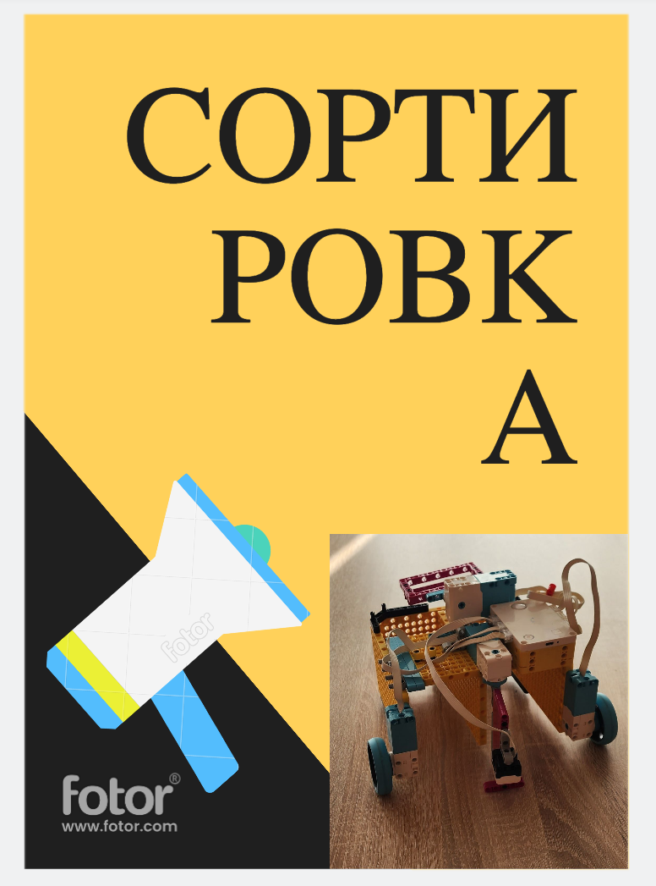
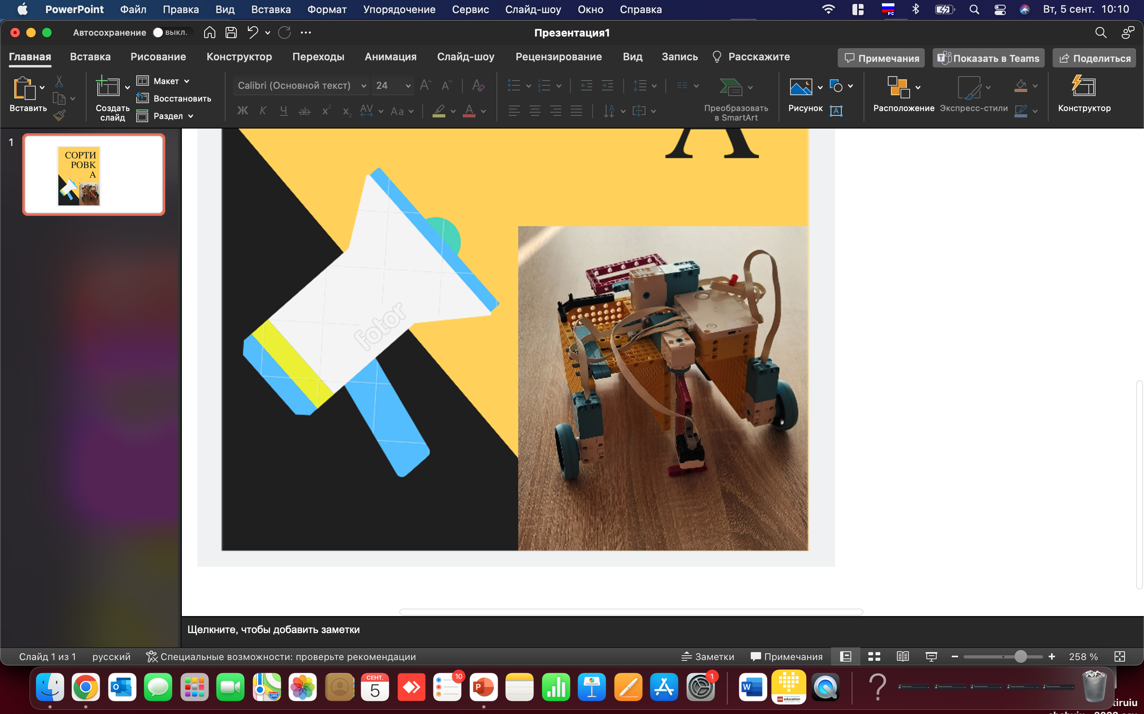
Модель робота сортировщика. Робот передвигается по прямой с помощью обнаружения черных линий (дорога находится между черными линиями) и выполняет сортировку по цветам объектов встречающихся на пути робота. После прохождения дороги произвольной длинны и сортировки всех объектов, робот сворачивает с дороги и останавливается.
Данный робот представляет собой модель сортировщика и его усовершенствованная версия может быть использована для сортировки реальных объектов по определенному признаку.

